Slide 1
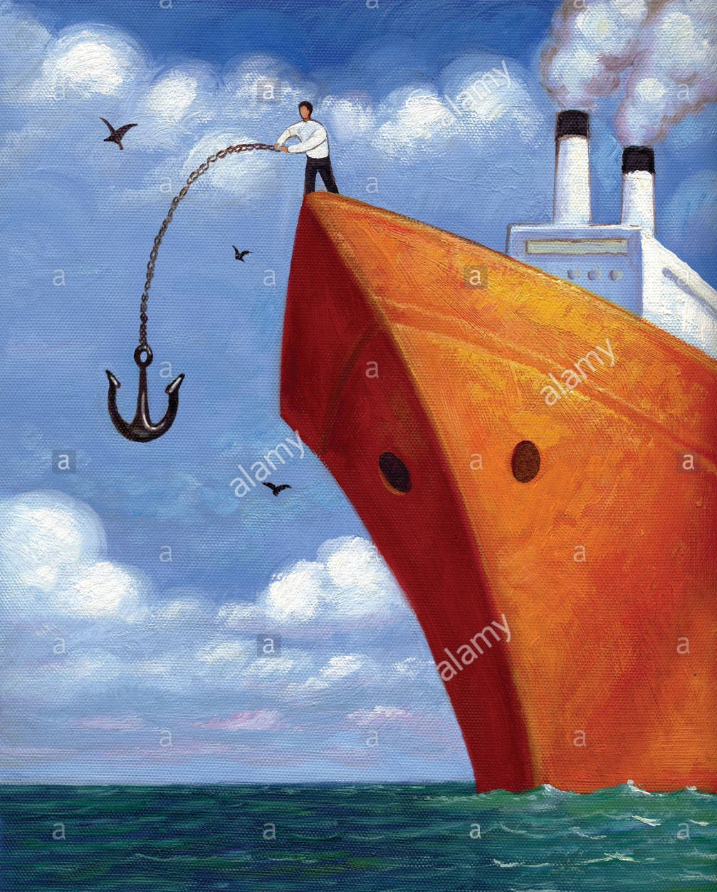
« Réjouissez-vous dans l’espérance »

Slide 2
Vidéo

Slide 3
Matthieu 24 : 27 Car, comme l'éclair part de l'orient et se montre jusqu'en occident, ainsi sera l'avènement (parousia) du Fils de l'homme. Et maintenant, petits enfants, demeurez en lui, afin que, lorsqu'il paraîtra, nous ayons de l'assurance, et qu'à son avènement (parousia) nous ne soyons pas confus et éloignés de lui. 1 Jean 2 : 28 Définition de "Parousia" Présence, La venue, l'arrivée, l'avènement : Le retour futur et visible de Jésus pour ressusciter les morts, se tenir au jugement dernier, et établir glorieusement le royaume de Dieu Généralement traduit par : Avènement, présence, arrivée, présent, retour, apparition

Slide 4
La seconde venue de Jésus-Christ

Slide 5
1. Les signes annonciateurs du retour de Christ a) Faits physiques et tangibles Calamités: tremblements de terre, famines, guerres, soulèvements (Mt 24:6-7; Lu 21:9-11).

Slide 6
b) Faits spirituels et moraux L'Evangile annoncé dans le monde entier (Mt 24:14); Soi-disantes apparitions du Christ (Mt 24:5, Mt 24:11, Mt 24:24; 2 Pi 2:1-2); abandon de la foi (= apostasie) (1 Ti 4:1; 2 Ti 4:3-4; 2 Th 2:1-3); angoisse face à l'avenir (Lu 21:25-26).

Slide 7
2. La seconde venue de Christ Christ reviendra en personne, dans son corps de gloire (Ph 3:20-21; Mt 24:30; Mt 25:31), selon sa promesse (Jn 14:2-3). Son retour est l'espérance des croyants (Tit 2:13; Hé 9:28; 2 Ti 4:8); Son retour est certain même si le Seigneur semble tarder (2 Pi 3:3-10; Hé 10:37).

Slide 8
Tous les théologiens fidèles à la Bible insistent sur le retour de Jésus-Christ et l'enlèvement de l'Eglise, mais il existe plusieurs chronologies : Chronologie prémilénariste.

Slide 9
La seconde venue de Christ se fera en deux phases: a) tout d'abord les croyants seront enlevés à sa rencontre dans les airs; b) Les noces de l'Agneau c) puis Christ reviendra sur la terre avec les siens à la vue de toute l'humanité. Après une période de tribulation, Jésus-Christ reviendra à l'improviste - sur le Mont des Oliviers (Za 14:4); - corporellement (Za 14:4; Ac 1:11; Es 35:4); - environné de gloire (Mt 24:30b; Mt 16:27; 1 Pi 4:13; Es 11:10); - d'une façon visible pour toute l'humanité (1 Th 5:2-3; Ap 1:7; Ac 1:11; Mt 24:27-30, Mt 24:36-39); - revêtu d'autorité (Ap 19:11-16; Es 9:5-6).

Slide 10
Le tribunal de Christ Lorsque les croyants paraîtront devant Christ, la façon dont nous avons vécu sera jugée par Christ (1 Co 3:12-15; 2 Co 5:10; Ro 14:10). Dieu ne remet pas en cause le salut mais il récompense les oeuvres de la foi et de notre amour (Ep 6:8; Col 3:24-25; 2 Ti 4:7-8).

Slide 11
Nous allons nous concentrer sur l’enlèvement : a) L'enlèvement des croyants 1 Thessaloniciens 4 13 Nous ne voulons pas, frères et sœurs, que vous soyez dans l'ignorance au sujet de ceux qui sont morts, afin que vous ne soyez pas dans la tristesse comme les autres, qui n'ont pas d'espérance. 14 En effet, si nous croyons que Jésus est mort et qu'il est ressuscité, nous croyons aussi que Dieu ramènera par Jésus et avec lui ceux qui sont morts. 15 Voici ce que nous vous déclarons d'après la parole du Seigneur: nous les vivants, restés pour le retour du Seigneur, nous ne devancerons pas ceux qui sont morts. 16 En effet, le Seigneur lui-même, à un signal donné, à la voix d'un archange et au son de la trompette de Dieu, descendra du ciel et ceux qui sont morts en Christ ressusciteront d'abord. 17 Ensuite, nous qui serons encore en vie, nous serons tous ensemble enlevés avec eux sur des nuées à la rencontre du Seigneur dans les airs, et ainsi nous serons toujours avec le Seigneur. 18 Encouragez-vous donc les uns les autres par ces paroles.

Slide 12
1 Cor 15 51 Voici, je vous dis un mystère: nous ne mourrons pas tous, mais tous nous serons transformés, 52 en un instant, en un clin d'œil, au son de la dernière trompette. La trompette sonnera, alors les morts ressusciteront incorruptibles et nous, nous serons transformés.

Slide 13
- C’est un encouragement -C'est l'accomplissement de la promesse de Jésus (Jn 14:2-3). Jean 14 : 2 Il y a plusieurs demeures dans la maison de mon Père. Si cela n'était pas, je vous l'aurais dit. Je vais vous préparer une place. 3 Et, lorsque je m'en serai allé, et que je vous aurai préparé une place, je reviendrai, et je vous prendrai avec moi, afin que là où je suis vous y soyez aussi.

Slide 14
Cet événement aura lieu soudainement. (Lu 12:35-40; 1 Jn 2:28.) 1 Jean 2:28 Et maintenant, petits enfants, demeurez en lui, afin que, lorsqu'il paraîtra, nous ayons de l'assurance, et qu'à son avènement nous ne soyons pas confus et éloignés de lui. Luc 12 : 40 Vous aussi, tenez-vous prêts, car le Fils de l'homme viendra à l'heure où vous n'y penserez pas. Apocalypse 3:3 Rappelle-toi donc comment tu as reçu et entendu, et garde et repens-toi. Si tu ne veilles pas, je viendrai comme un voleur, et tu ne sauras pas à quelle heure je viendrai sur toi.

Slide 15
Soyons prêts et Restons vigilents 1 Pierre 1:13 C'est pourquoi, tenez votre intelligence en éveil, soyez sobres et mettez toute votre espérance dans la grâce qui vous sera apportée lorsque Jésus-Christ apparaîtra.

Slide 16
La mort de Jésus et sa résurrection, son ascension et la réception de l’Esprit promis à la Pentecôte ont permis que nous naissions de nouveau pour une espérance vivante 1 Pierre 1:3 Béni soit Dieu, le Père de notre Seigneur Jésus-Christ! Conformément à sa grande bonté, il nous a fait naître de nouveau à travers la résurrection de Jésus-Christ pour une espérance vivante,

Slide 17
L’espérance et la foi sont liées dans les promesses de Dieu Colossiens 1:23 Mais il faut que vous restiez fondés et inébranlables dans la foi, sans vous détourner de l'espérance de l'Evangile que vous avez entendu, qui a été proclamé à toute créature sous le ciel et dont moi, Paul, je suis devenu le serviteur.

Slide 18
Notre espérance est attachée à notre appel Ephésiens 1:18 Je prie qu'il illumine les yeux de votre cœur pour que vous sachiez quelle est l'espérance qui s'attache à son appel,

Slide 19
Christ en nous c’est l’espérance de la gloire Colossiens 1:27 En effet, Dieu a voulu leur faire connaître la glorieuse richesse de ce mystère parmi les non-Juifs, c'est-à-dire Christ en vous, l'espérance de la gloire.

Slide 20
L’espérance en Christ nous garde pur 1 Jean 3:3 Toute personne qui possède cette espérance en lui se purifie comme lui-même est pur.

Slide 21
L’espérance nous soutient dans la détresse et les épreuves car nous regardons plus loin : Romains 12:12 Réjouissez-vous dans l'espérance et soyez patients dans la détresse. Persévérez dans la prière.

Slide 22
Nous ne devons pas ignorer notre espérance qui transforme notre tristesse en joie 1 Thessaloniciens 4:13 Nous ne voulons pas, frères et sœurs, que vous soyez dans l'ignorance au sujet de ceux qui sont morts, afin que vous ne soyez pas dans la tristesse comme les autres, qui n'ont pas d'espérance.

Slide 23
Conclusion : L’espérance active la paix et la joie par le Saint-Esprit Romains 15:13 Que le Dieu de l'espérance vous remplisse de toute joie et de toute paix dans la foi, pour que vous débordiez d'espérance, par la puissance du Saint-Esprit!

Slide 24
« Réjouissez-vous dans l’espérance »

Slide 27
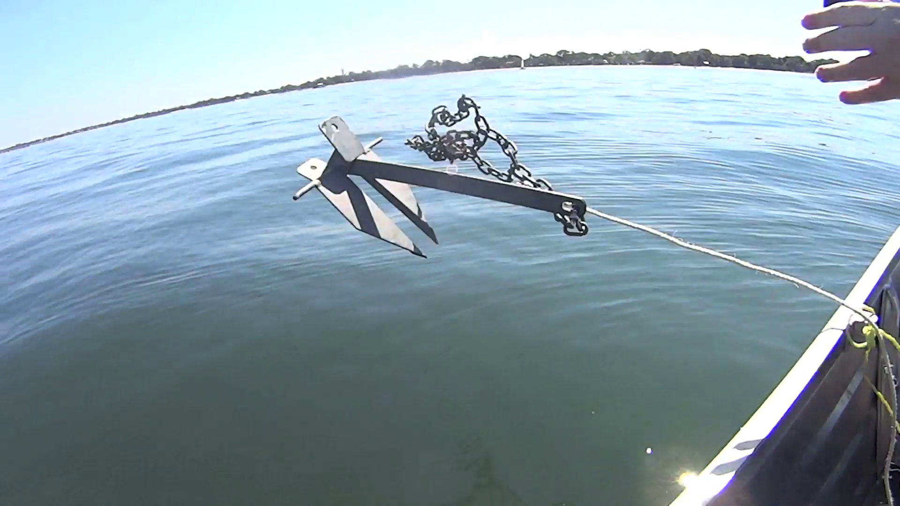

Slide 28
« Réjouissez-vous dans l’espérance »

